Slide 1
Cientista de dados
Desenvolvedor Java
Desenvolvedor para Android
Engenheiro da Qualidade
Desenvolvedor PHP

Slide 2

O cientista de dados
O cientista de dados, é um trabalho de grande responsabilidades.
Responsáveis por explorar os dados, desenvolver os modelos matemáticos que melhor atendem às necessidades do negócio, além de vislumbrar novas oportunidades que possam gerar diferenciais baseadas nos dados.
Três Mundos: negócios, matemática, TI
em média US$ 118 mil por ano

Slide 3

Essa linguagem de programação, é o prêmio linguagem do ano, mais procurada no mercado. E com um salário que varia por região más não deixa de ser satisfatório.

Slide 4
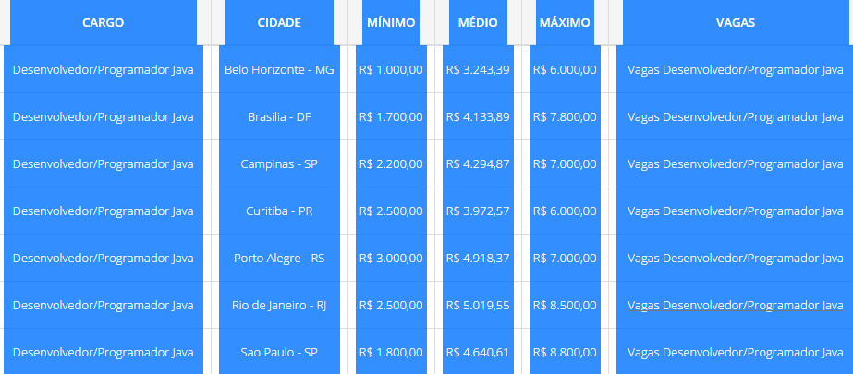

Slide 5
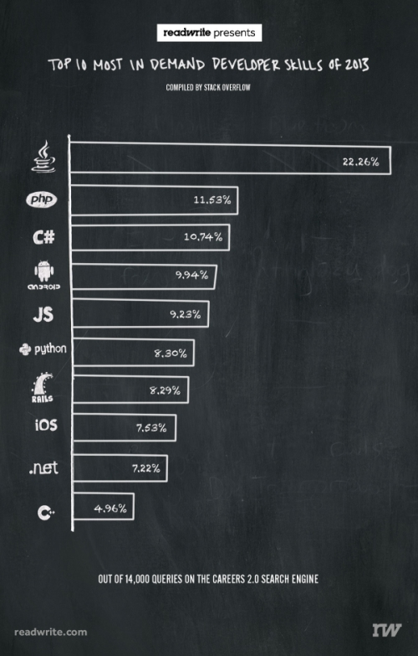

Slide 6

O desenvolvedor android
Como o android é um sistema operacional do Google,
ele tem um domínio maior para mobile,superando o IOS, e ganhando a concorrência.
Sendo mais requisitado pelo desenvolvedor para fazer, trabalhos de montagem, depuração e testes de programas, executando serviços de manutenção nos programas já desenvolvidos.
Com um salário de apps Android recebe U$131.571,00 anuais

Slide 7

Engenheiro da Qualidade
este profissional é responsável pela auditoria, inspeção, medição de componentes e produtos, alertando sobre os erros e acompanhando as melhorias.
Com seu salário de Min R$3.200,00 Med R$7273,00 Max R$ 10.800,00

Slide 8

O desenvolvedor PHP, será responsável pela criação manutenção do site da empresa , O que um Desenvolvedor PHP faz em uma empresa está diretamente relacionado às necessidades dela e de sua capacidade. Partem desde a concepção de um novo sistema - ou da continuidade do sistema existente - passam pelo desenvolvimento, implementação Com o salário de R$ 3.000 a R$ 9.000

